Slide 1

Communication Research
Mc Quail (1983) distingue tre fasi fondamentali nella ricerca sui media:
la prima, intorno agli anni Trenta del XX secolo, insiste su effetti forti e diretti dei media, capaci di manipolare i comportamenti del pubblico;
la seconda, dagli anni Quaranta agli anni Sessanta, si basa sull’idea che i media producono effetti limitati a causa della resistenza imposta principalmente dal contesto sociale e da meccanismi psicologici nei confronti della imposizione di determinati significati;
la terza (anni Settanta e Ottanta) coincide con un ritorno degli effetti forti, non più diretti come nella prima ondata, bensì indiretti e di lungo periodo, in grado d'avere conseguenze non tanto sui comportamenti dei destinatari quanto sul loro sistema di conoscenze e credenze.

Slide 2
TEORIA IPODERMICA
(Bullet Theory)
Società di massa
  Aggregato omogeneo di individui indistinti
  Anonimato
  Assenza di regole di comportamento
Psicologia comportamentista (S→R)

Slide 3
TEORIA IPODERMICA
(Bullett Theory)
Società di massa
  Aggregato di individui indistinguibili
  Isolamento
  Anonimato
  Assenza di regole di comportamento, di
  tradizioni e di organizzazione
    Sfaldamento del tessuto connettivo e dei legami comunitari
    La massa trova la sua unione nelle caratteristiche comuni a tutti i sui membri, di conseguenza con quelle meno evolute dell’uomo

Slide 4
Imitazione
“La mente di chi vive nelle metropoli, contemporaneamente assopita e sempre più sovraeccitata, si trasforma in quella di un sonnambulo. Questo è lo stato mentale tipico della vita urbana. Il movimento e il rumore delle strade, le merci esibite nei negozi, l’agitazione frenetica dell’esistenza hanno sulle persone lo stesso effetto di una manipolazione”.
Grabriel Tarde

Slide 5
Folla
“Quali che siano gli individui che compongano la folla, per simili o diversi che possano essere il loro modo di vita, le loro occupazioni, carattere e intelligenza, il solo fatto di essere trasformati in massa li dota di una sorta di anima collettiva, in virtù della quale essi sentono, pensano e agiscono in modo del tutto diverso da quello in cui ciascuno di essi, preso isolatamente, sentirebbe, penserebbe e agirebbe. Certe idee, certi sentimenti nascono e si trasformano in atti soltanto negli individui costituenti una massa”
Gustave Le Bon, Psicologia delle folle, p.28

Slide 6
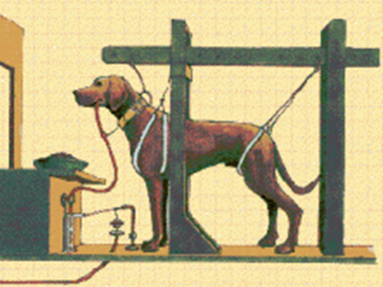
Modello comunicativo
Psicologia comportamentista (S→R)

Slide 7
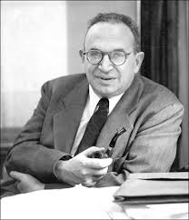
Teoria degli effetti limitati
The people’s choice (1944)
Personal influence (1955)
Paul Lazarsfeld

Slide 8
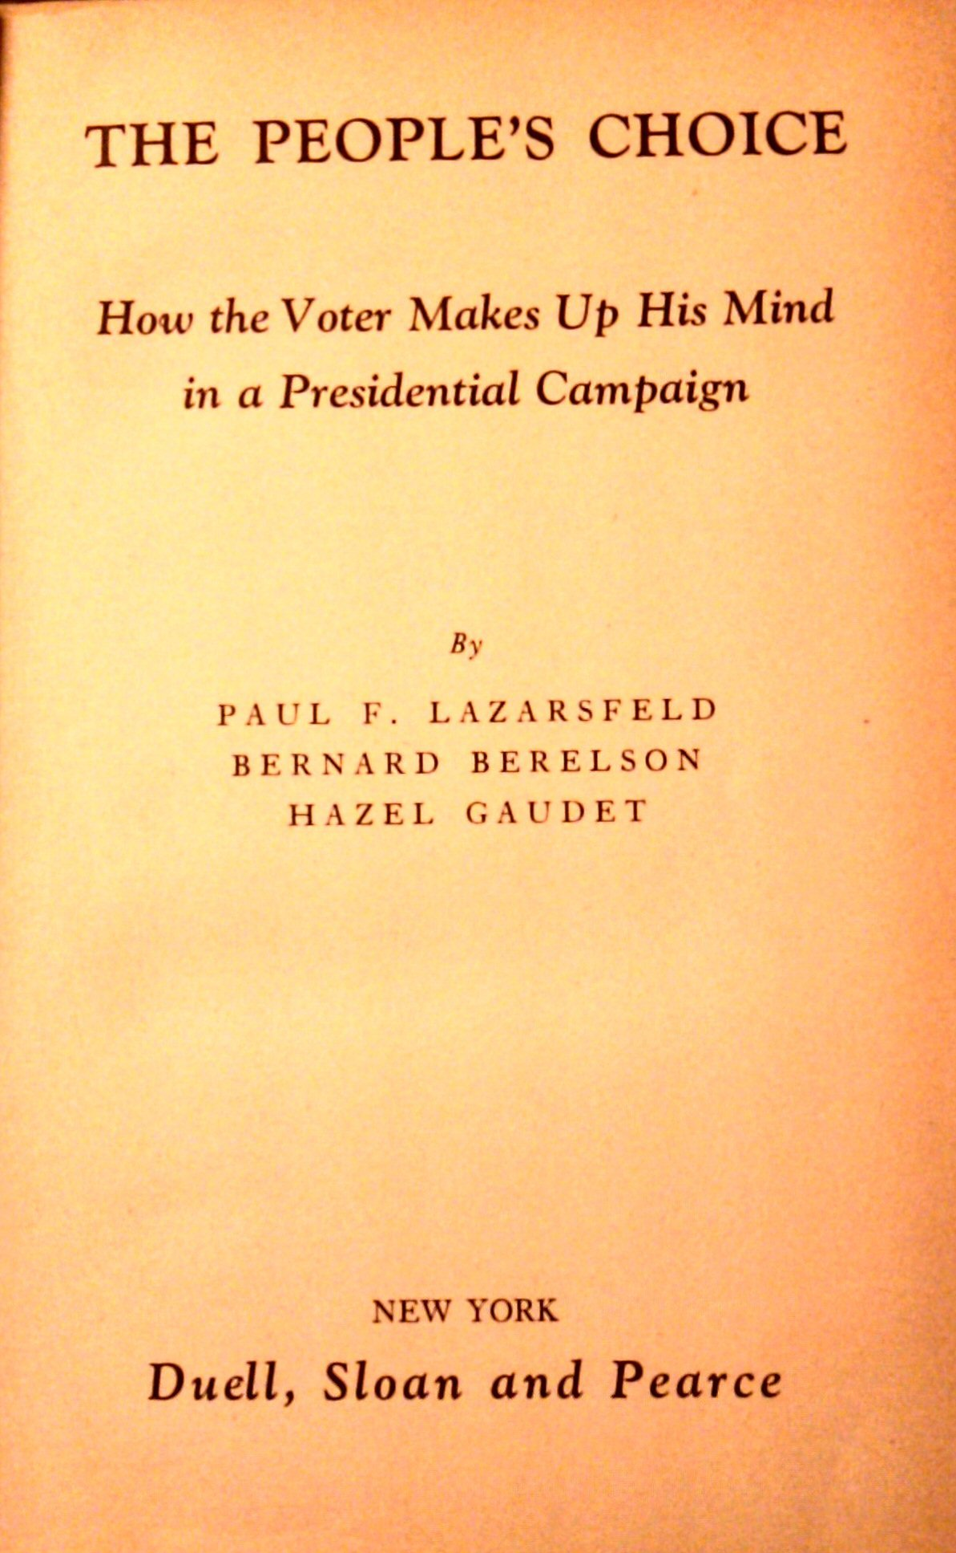
The people choice
Gli effetti di una campagna elettorale:
Attivazione
Rafforzamento
Conversione

Slide 9
Opinion leader
«individui molto coinvolti, interessati al tema e dotati di elevate conoscenze su di esso»
Leader locale | Leader cosmopolita
Vita in comunità | Vissuto fuori dalla comunità (straniero)
Rapporti sociali estesi | Selettivo e qualitativo nei rapporti
Partecipazione a organizzazioni
Conoscenze poco colte ma personalizzate e aneddotiche | Consumo di comunicazione di qualità e settorializzata
Polimorfico | Monomorfico

Slide 10
Flusso di comunicazione a due fasi
(two-step flow of communication)

Slide 11
Le qualità della comunicazione interpersonale
Disinteressata
Si rivolge ai soggetti meno esposti (e per questo è efficacie)
Flessibile rispetto alle esigenze del destinatario
Credibile

Slide 12
Teoria ipodermica (Bullet theory) | Teoria degli effetti limitati (Ricerca amministrativa)
Manipolazione | Influenza personale
Individui isolati | Relazioni sociali
S→R | Doppio flusso della comunicazione
Effetti illimitati | Effetti limitati dalle variabili intervenienti (opinion leader)

